Slide 1
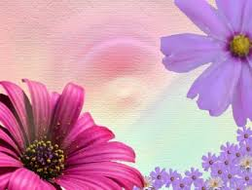
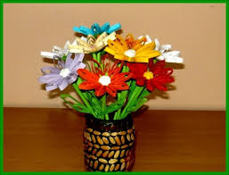
Районний позашкільний заклад Волноваська станція юних техніків Квілінг майстер - клас: мистецтво створення 3-D квітів.
Підготувала: методист, керівник гуртка
“Декоративно – прикладної творчості ”.
Близнюк Наталія
Федорівна.

Slide 2
Коротко із історії квілінгу.
Творцями перших квілінг-виробів вважають ченців середньовічної Європи. Обрізаючи позолочені краї релігійних книг і закручуючи паперові смужки на кінчику пера, вони робили медальйони, котрі створювали імітацію золотої мініатюри. Недарма з англійської мови слово «quill» перекладається як
«пташине перо».
Квілінг — неповторна техніка,
яка допоможе передати
легкість і вишуканість
мереживних візерунків.

Slide 3
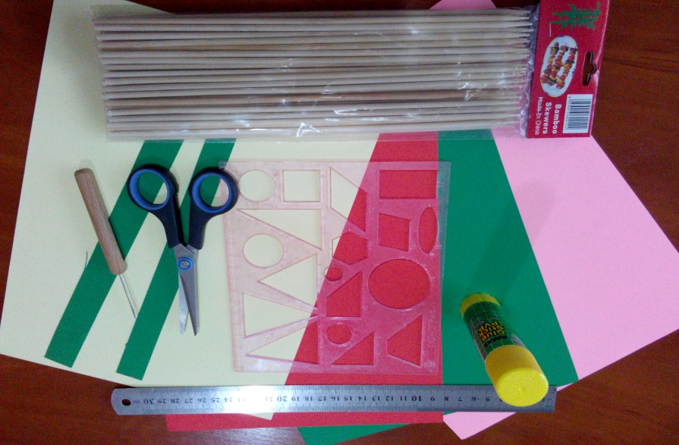
Матеріали та інструменти.
папір червоного, рожевого, білого , жовтого кольорів (шириною 5 мм. та 10 мм.) та зеленого кольору для виготовлення листочків та оформлення квітконожки,
• клей ПВА, • інструмент для квілінгу,
• бамбукові шпажки, • ножиці,
• лінійка з круглими
виїмками для розкру-
чування ролів.

Slide 4
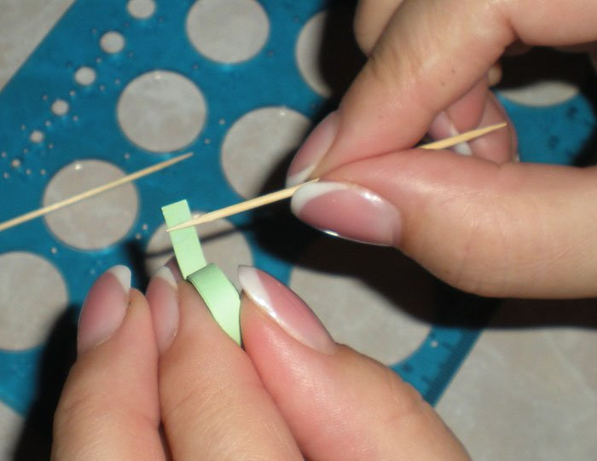
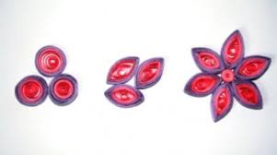
Щоб більш наочно передати суть і пояснити, на чому ґрунтується техніка квілінг майстер-клас, для цього виду аплікації можна використовувати іншу назву — папероскручування, почувши яке відразу стає зрозумілим, чим маєте займатися. Однак відразу варто відзначити, що для того щоб робити дійсно чудові вироби, необхідно використовувати спеціальні схеми, в іншому випадку отримати красиву квітку просто не вийде.

Slide 5
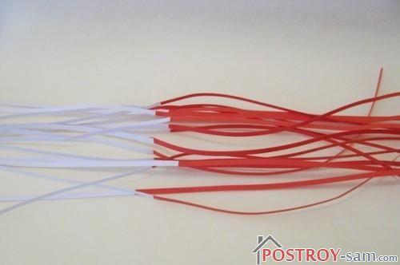
Хід роботи.
Для того, щоб виготовити червоний(або жовтий) гербер, слід склеїти між собою червону (або жовту) та білу смужки, довжина кожної з яких 65 см, щоб вийшла одна смужка завдовжки 130 см.

Slide 6
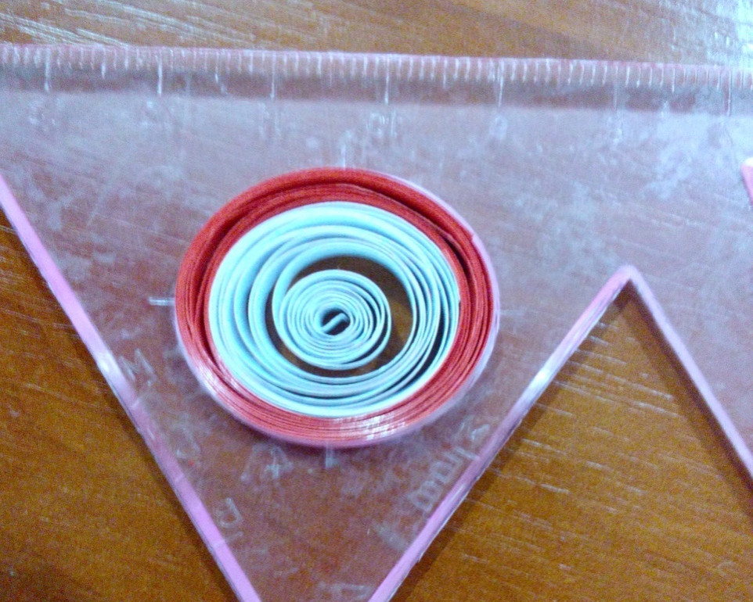
Після цього за допомогою спеціального інструменту або зубочистки необхідно скрутити смужки в роли білою смужкою всередину, діаметр яких повинен складати приблизно 27-28 мм.

Slide 7
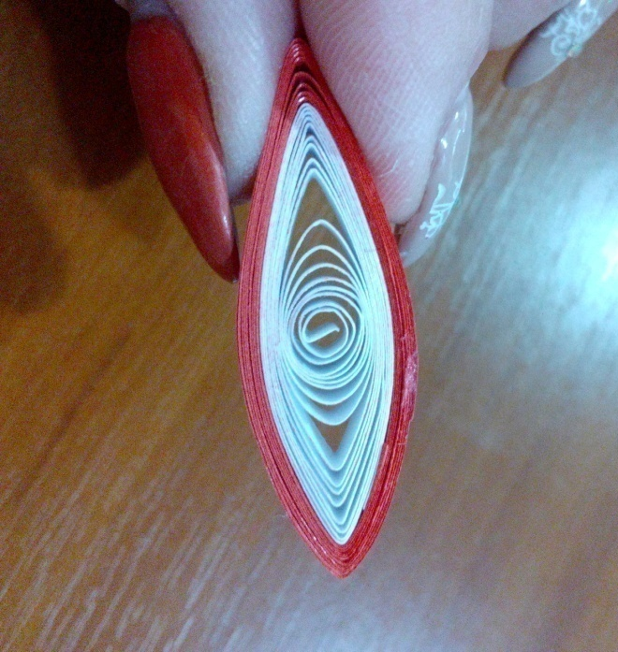
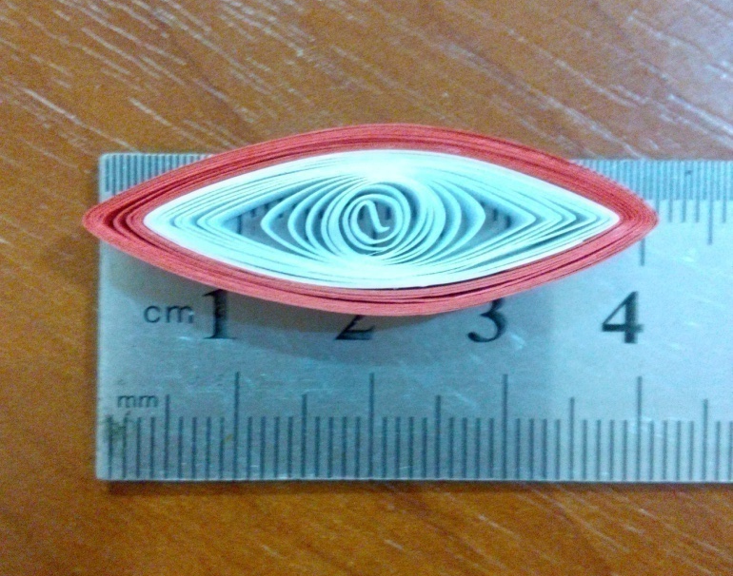
Пальцями потрібно надати отриманому ролу форму пелюстки, притиснувши рол з двох сторін. Вам знадобиться 8 таких біло-червоних пелюсток.

Slide 8
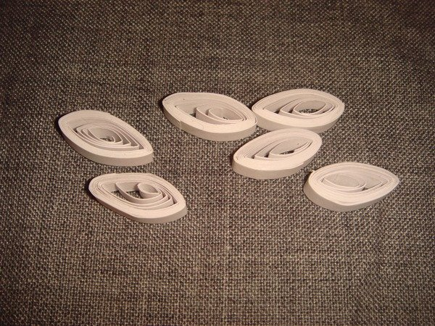
Точно за такою ж схемою необхідно виготовити з білих смужок роли(длінна смужок по 60 см. ), діаметр ролів дорівнює 15 мм (вісім штук). Їх теж потрібно стиснути так, щоб вийшли пелюстки.

Slide 9
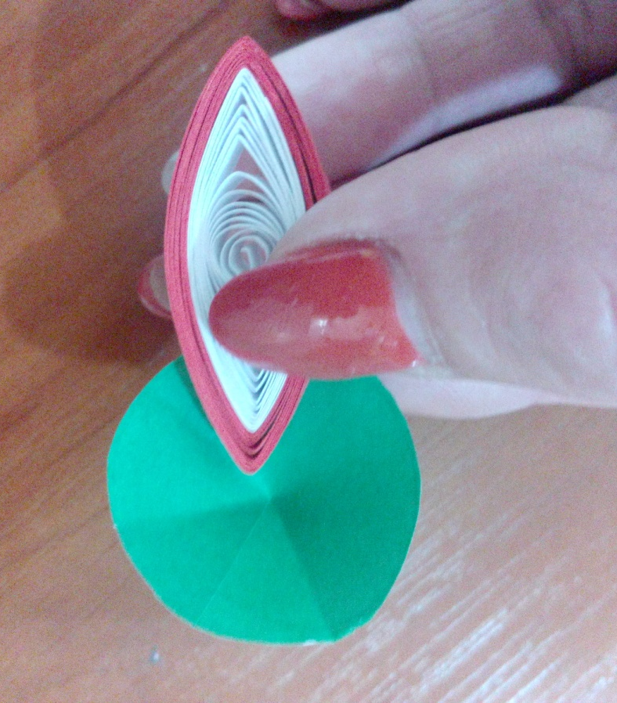
Тепер необхідно вирізати із зеленої бумаги коло, діаметр якого дорівнює 4 см. Слід зробити розріз до центру кола, за допомогою якого буде сформований конус для того, щоб сформувати та закріпити квітку.

Slide 10
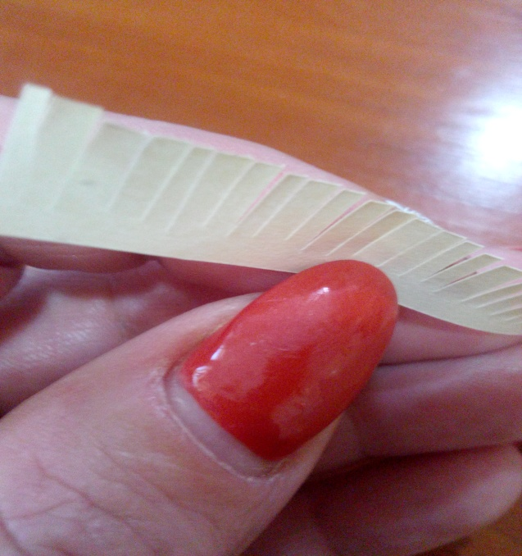
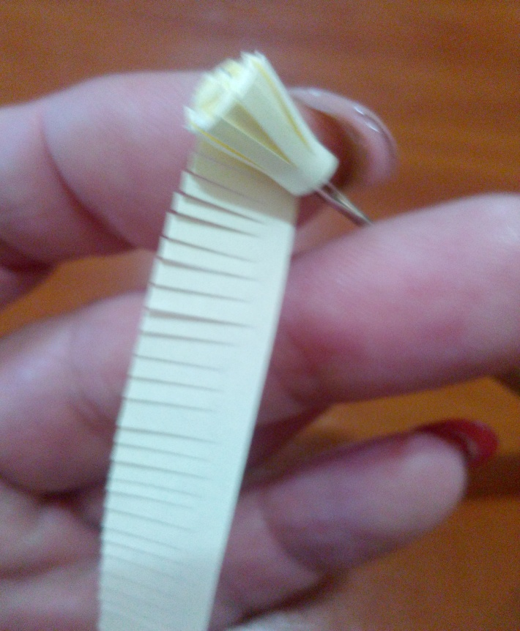
Потім необхідно наклеїти великі пелюстки на конус і дати конструкції підсохнути. Поки ваша заготовка буде сохнути, можна зайнятися виготовленням серцевини. Для цього потрібно взяти жовту смужку довжиною 30 см і шириною 10 мм., зробити надрізи по всій довжині Далі необхідно серцевину скрутити, а її кінець зафіксувати за допомогою клею. Розправити середину.

Slide 11
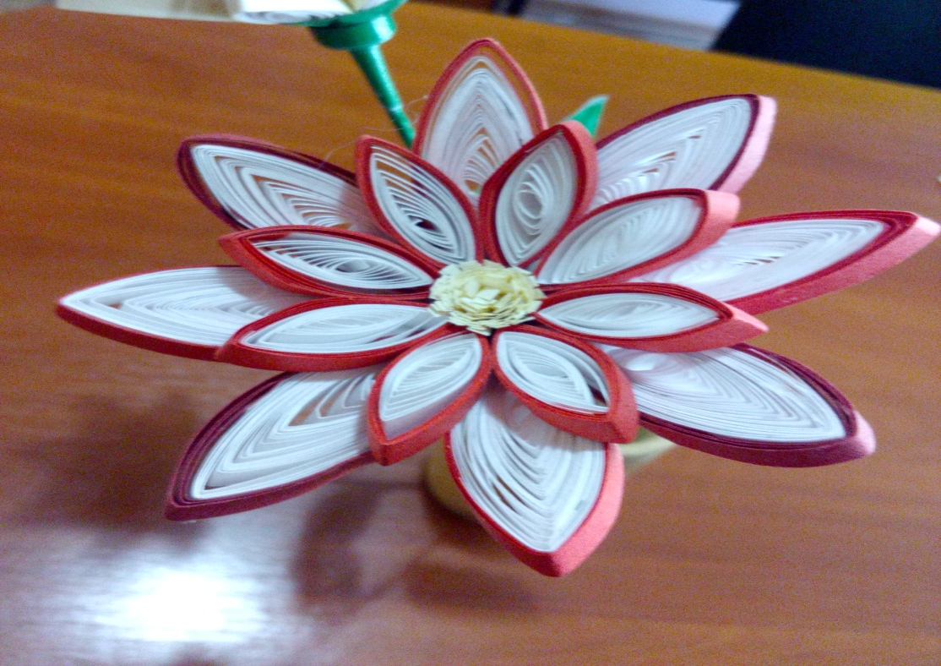
Тепер потрібно приклеїти маленькі пелюстки і насадити на клей расправлену середину, щільно втопивши її всередину квітки.

Slide 12
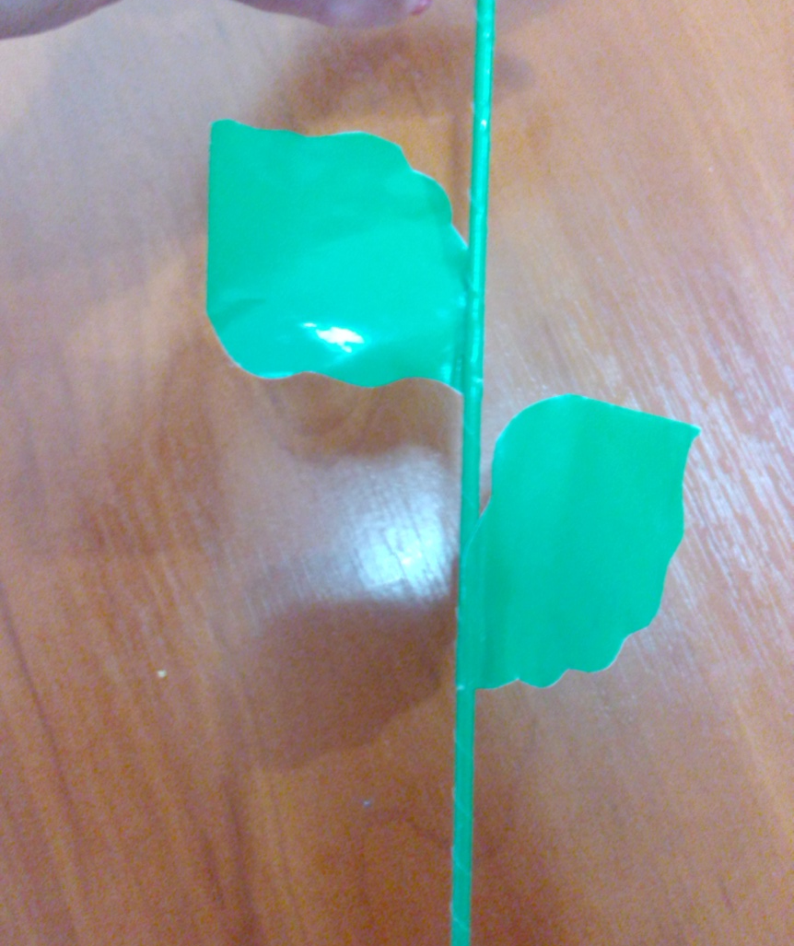
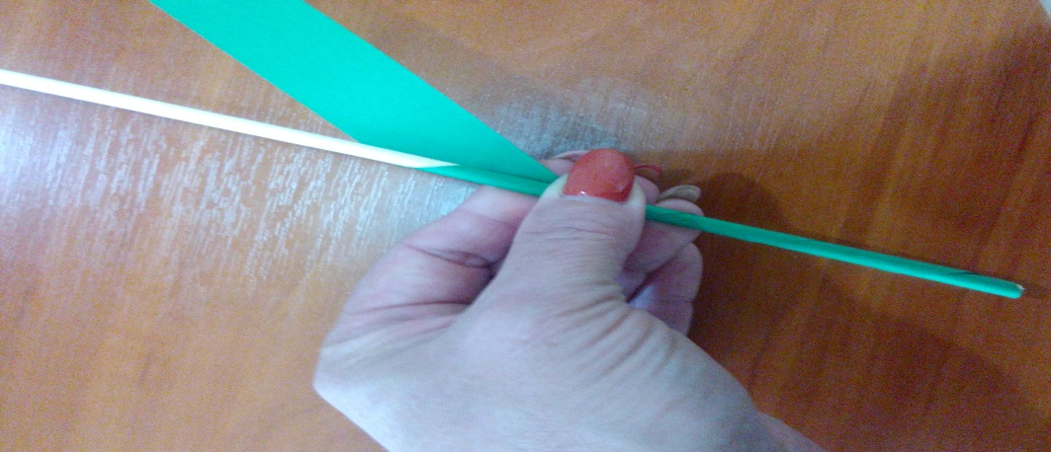
Квітка готова. Переходимо до виготовлення квітконіжки. Шпажку обмотуємо папером зеленого кольору, підклеюємо. До квітконіжки прикріплюємо листочки. Листочки виготовляємо довільної форми.

Slide 13
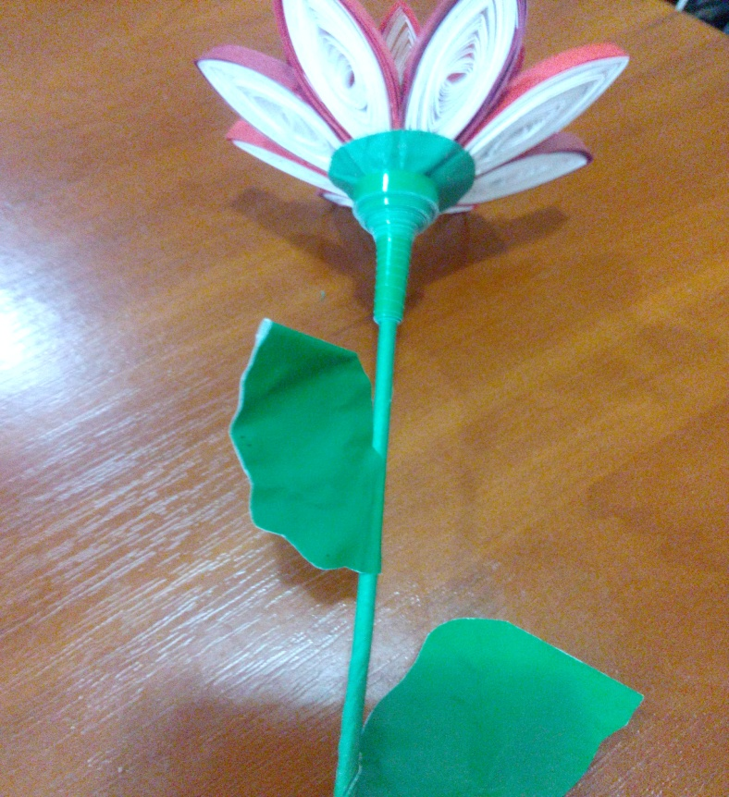
Далі збираємо квітку. Насаджуємо квітку на готову квітконіжку, добре підклеюємо саму квітку до квітконіжки та виготовляємо квітколоже. Під квіткою на стовбурі накручуємо рол (смужку паперу зеленого кольору, шириною 5 мм.) у вигляді квітколоже. Закріпляємо клеєм. Квітка готова.

Slide 14
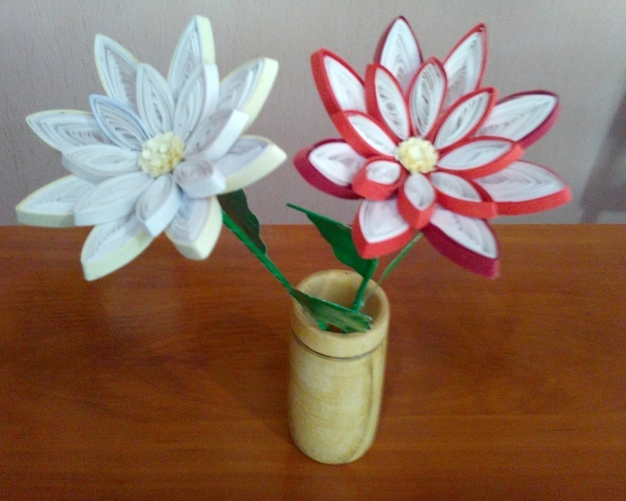
Точно таким же способом потрібно зробити і всі інші гербери, комбінуючи смужки різного кольору.

Slide 15
Життєрадісний і яскравий букет, виготовлений своїми руками в техніці квілінг, здатен прикрасити будь-який будинок. Така чудова композиція здатна порадувати і здивувати, а також стати відмінним подарунком, який до того ж виготовлений своїми руками.

